Slide 1

Научно исследовательская работа:
СЕГМЕНТАЦИЯ ВИДЕОПОТОКА: ИЗМЕНЯЮЩИЙСЯ И ПРЯЧУЩИЙСЯ ОБЪЕКТ. РЕШЕНИЕ ЗАДАЧИ ВЫЯВЛЕНИЯ ЛАБОРАТОРНОГО ЖИВОТНОГО В СЛОЖНОЙ ЭКСПЕРИМЕНТАЛЬНОЙ СРЕДЕ, ИСПОЛЬЗУЯ НЕЙРОННЫЕ СЕТИ
Исполнитель: студент группы ПМИ 1 курса физико-математического института Санников Юрий Владиславович
Руководитель: директор института, доктор физико-математических наук, доцент Марина Александровна Барулина
Пермь 2025

Slide 2

Цель
Цель научно исследовательской работы: разработать программу для сегментации тела животного на видео*
*Сегментации - попиксельное выделение животного одним цветом, фона другим
2/25

Slide 3
Задачи
Изучить необходимый материал для построения архитектуры модели
Разработать программу, для определения каждого пикселя на принадлежность объекту животного на видео
Протестировать и выбрать лучшую модель для сегментации объекта в видеопотоке
3/25

Slide 4
Актуальность
Работа была предложена лабораторией экспериментальной фармакологии химического факультета Пермского университета
Для кого: для сотрудников лаборатории
Зачем: для поиска лекарств против болезней
4/25

Slide 5
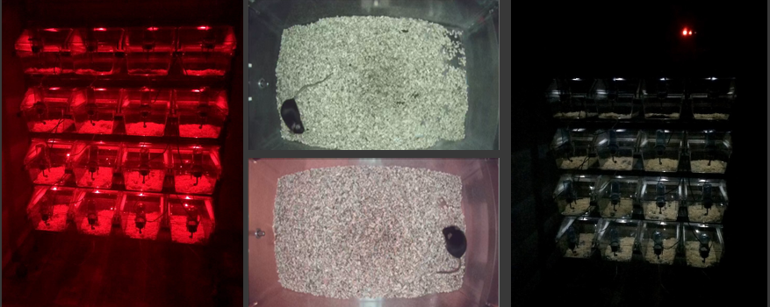
Закакзчик
— системы наблюдения за живым объектом в лабораторных условиях
5/25

Slide 6
Проблема
Существующие методы сегментации работают медленно и не всегда точно.
6/25

Slide 7
Сравнение существующих архитектур
Архитектура | Необходимость большой обучающей выборки | Скорость обучения | Точность | Легкость реализации
U-Net | - | + | + | +
DeepLab | + | + | + | -
Mask R-CNN | + | + | - | -
SegNet | - | + | - | +
ViT (VisionTransformer) | + | - | + | -
7/25

Slide 8
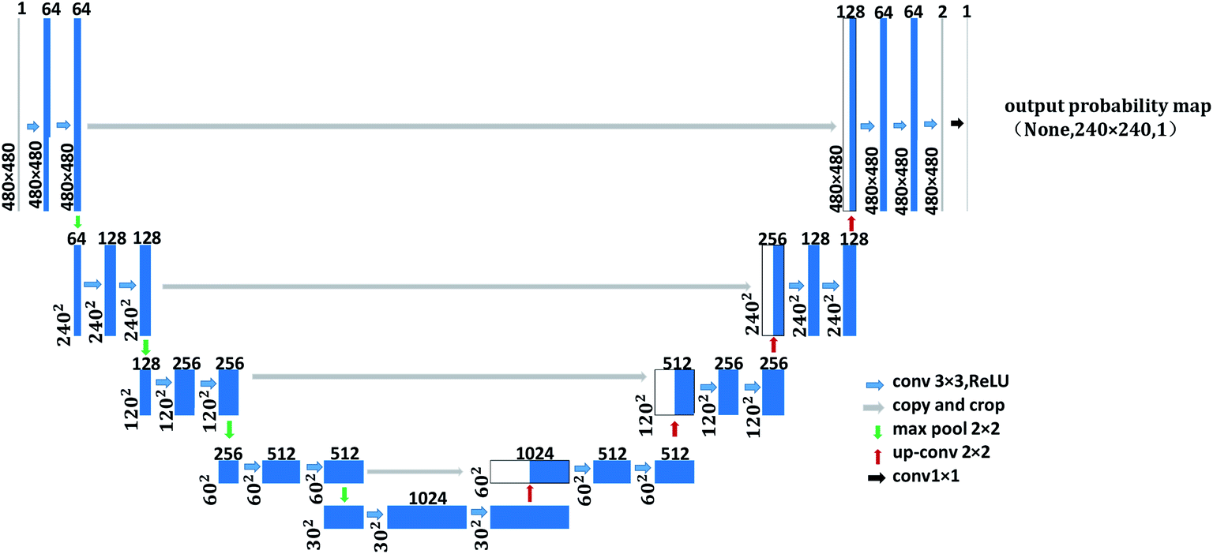
Архитектура U-Net
8/25
Схема архитектуры U-Net.

Slide 9
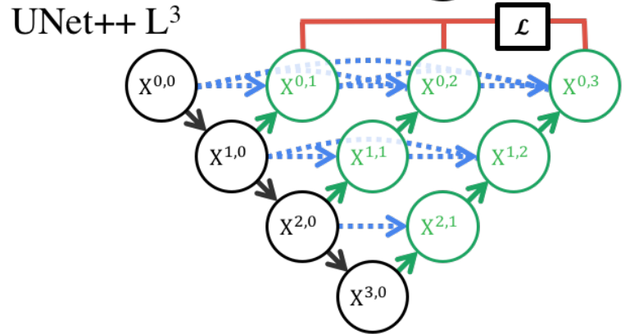
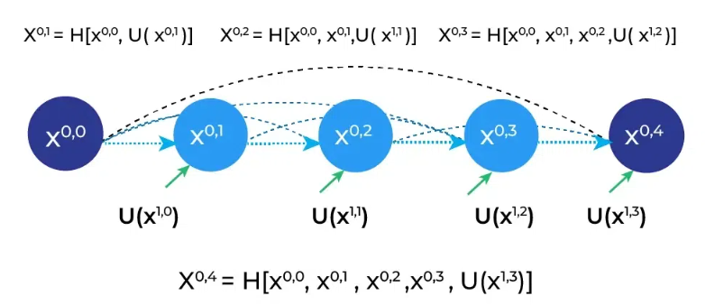
Архитектура U-Net++
Оптимизация skip-connection с использованием комбинирования узлов
Архитектура U-Net++L3
9/25

Slide 10
Ограничения и возможности
Использовать Tensorflow;
Использование open source модели, для возможности иметь доступ к слоям модели;
Не вносить изменения в датасеты (препроцессинг должен быть встроен в тело модели);
Сложность и типы моделей не ограничены;
Можно собирать полностью уникальные решения.
10/25

Slide 11
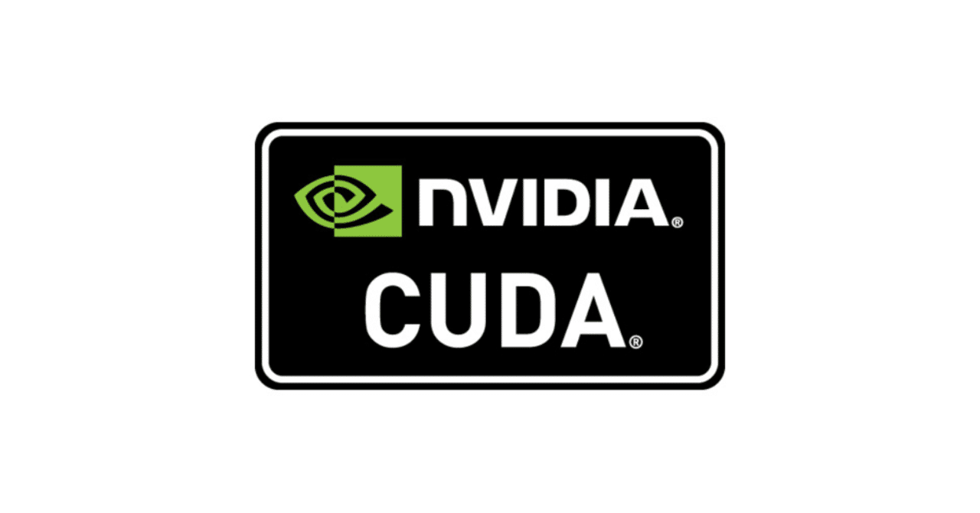



Выбор среды разработки
Вместо среды разработки Jupiter Lab было решено использовать Google Colab
11/25

Slide 12
Проектирование класса
Класс MiceSegmentationClass был разработан для удобной работы с видео и обучением моделей
12/25

Slide 13
Работа со свёрточными слоями
def conv_block(self, inputs, num_filters):
x = Conv2D(num_filters, 3, padding='same')(inputs)
x = BatchNormalization()(x)
x = Activation("relu")(x)
x = Conv2D(num_filters, 3, padding='same')(x)
x = BatchNormalization()(x)
x = Activation("relu")(x)
return x
Convolution
13/25

Slide 14
Работа со свёрточными слоями
def encoder_block(self, inputs, num_filters, isPlusPlus = False):
if isPlusPlus:
x = self.conv_block_plus_plus(inputs, num_filters)
p = MaxPool2D((2, 2), strides=(2, 2))(x)
return x, p
else:
x = self.conv_block(inputs, num_filters)
p = MaxPool2D((2, 2))(x)
return x, p
Encoder
14/25

Slide 15
Работа со свёрточными слоями
def decoder_block(self, inputs, skip_features, num_filters, isPlusPlus = False):
if isPlusPlus:
x = UpSampling2D((2, 2))(inputs)
toConcat = skip_features + [x]
x = concatenate(toConcat)
x = self.conv_block_plus_plus(x, num_filters)
else:
x = Conv2DTranspose(num_filters, (2, 2), strides=2, padding='same')(inputs)
x = concatenate([x, skip_features])
x = self.conv_block(x, num_filters)
return x
Decoder
15/25

Slide 16
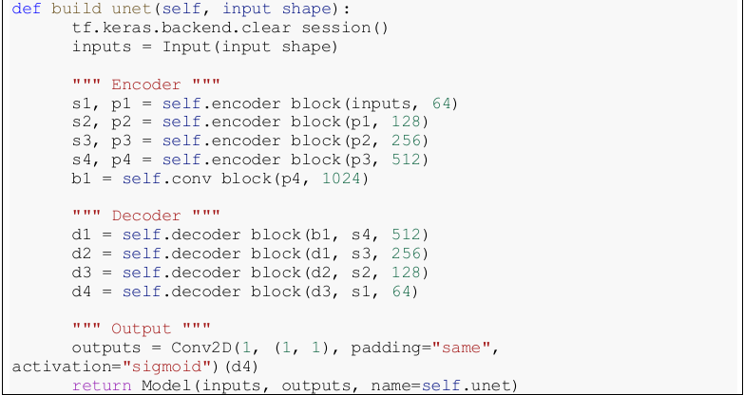
Реализация архитектуры U-Net
U-Net
U-Net архитектура
16/25

Slide 17
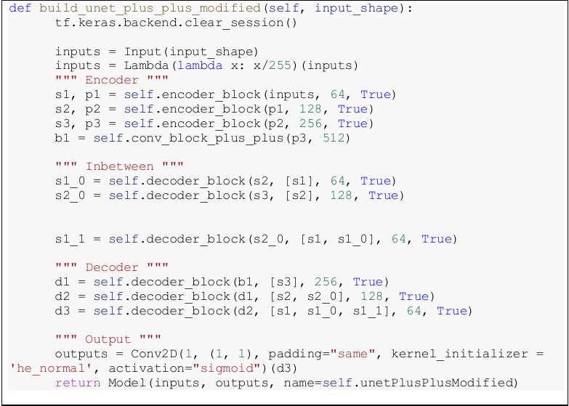
Реализация архитектуры U-Net++L3
U-Net++L3
U-Net++L3 архитектура
17/25

Slide 18
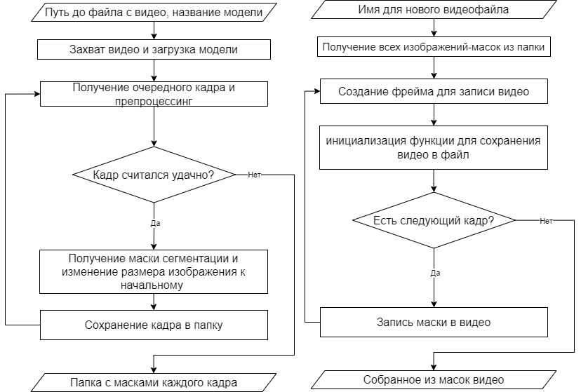
Алгоритмы сегментации видео
18/25
1. Алгоритм сегментации видео
2. Алгоритм формирования видео

Slide 19
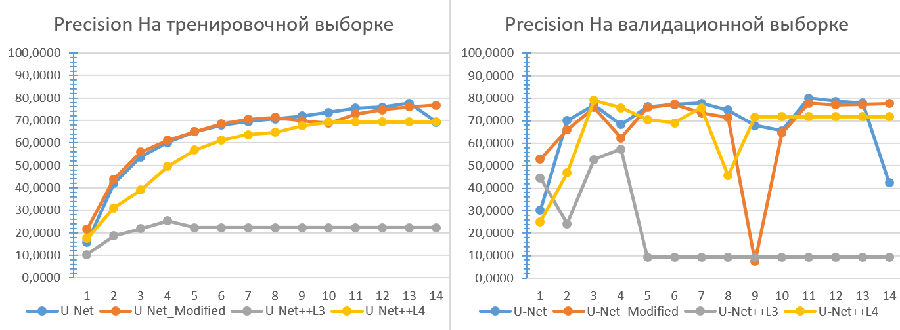
Результаты метрик
Метрика Precision для тренировочной и валидационной выборок
19/25

Slide 20
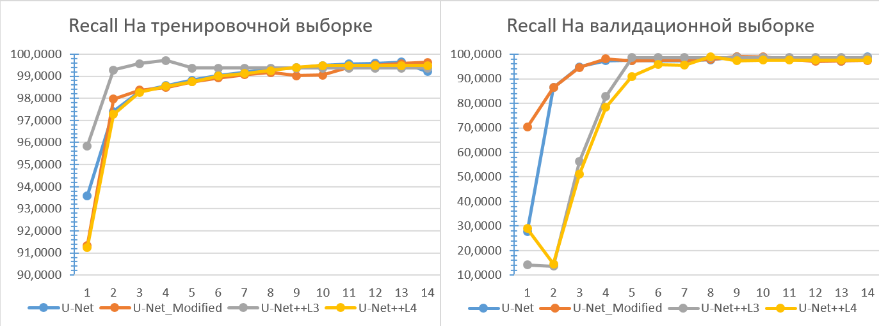
Результаты метрик
Метрика Recall для тренировочной и валидационной выборок
20/25

Slide 21
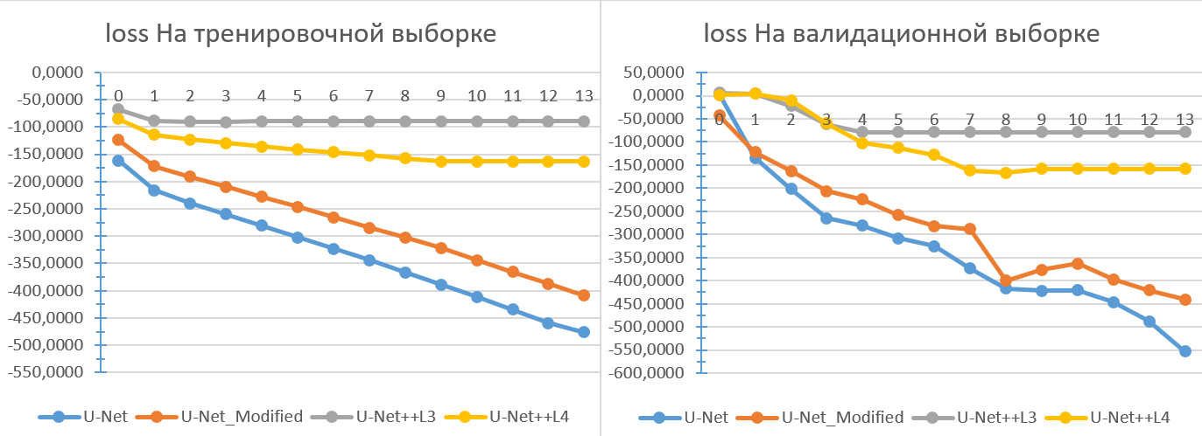
Результаты метрик
Метрика loss для тренировочной и валидационной выборок
21/25

Slide 22
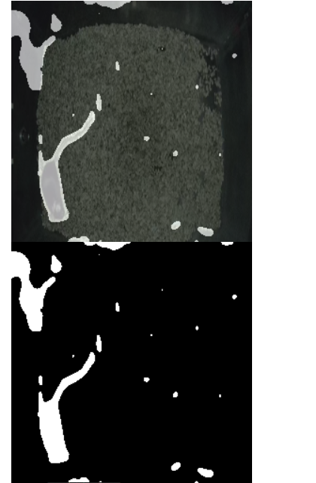
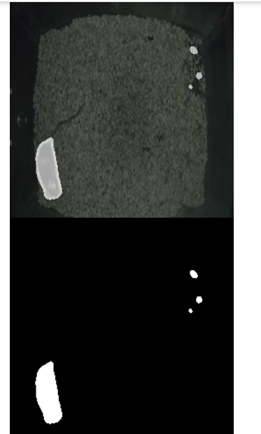
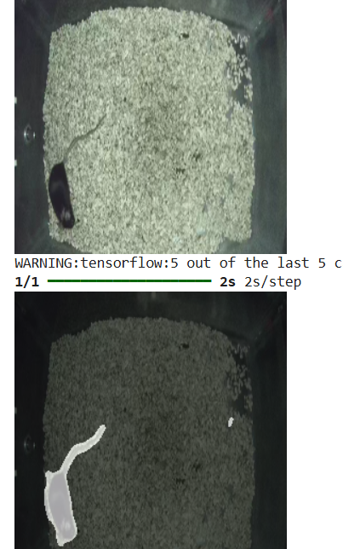
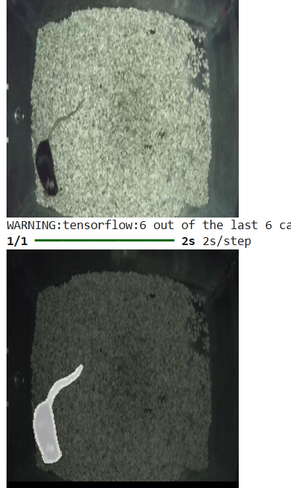
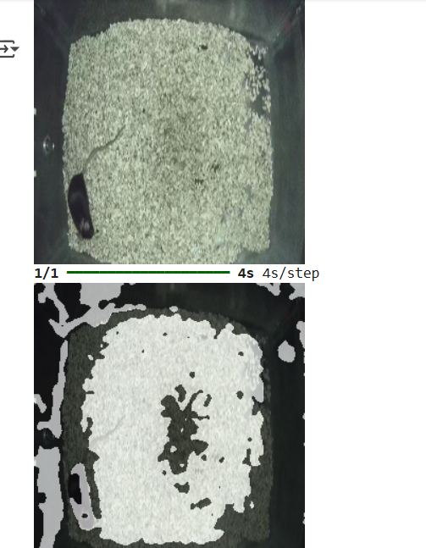
Результаты сегментации на разработанных архитектурах
a.
b.
c1.
c2.
d.
22/25

Slide 23
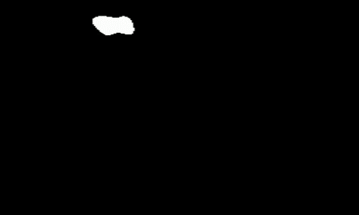
Результат сегментации видео
23/25

Slide 24
Заключение
В результате выполнения научно исследовательской работы был изучен материал, необходимый для построения архитектуры модели
разработан класс, для работы с сегментационными моделями и видео с целью определения каждого пикселя на принадлежность к объекту животного в видеопотоке
Полученные модели были протестированы и по результатам, лучшая модель использовалась для сегментации объекта на видео
24/25

Slide 25

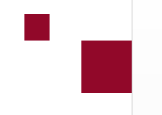

Спасибо за внимание!

